Slide 1
Design Thinking Projeto Modelo Canvas
PPE6401 Planejamento e Gestão de Projetos Educacionais

Slide 2
Referência

Slide 3
Disponível na loja Kindle Unlimited da Amazon
Licença Creative Commons

Slide 4
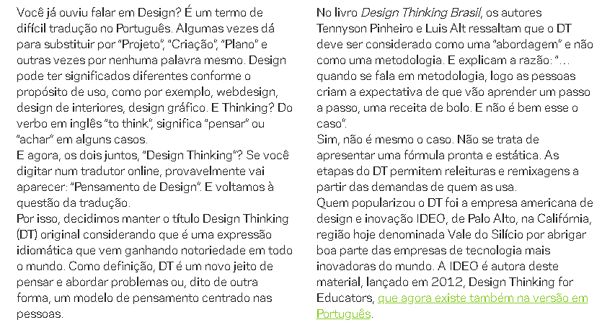
O que é DESIGN THINKING

Slide 5
Design O elemento humano do projeto

Slide 9
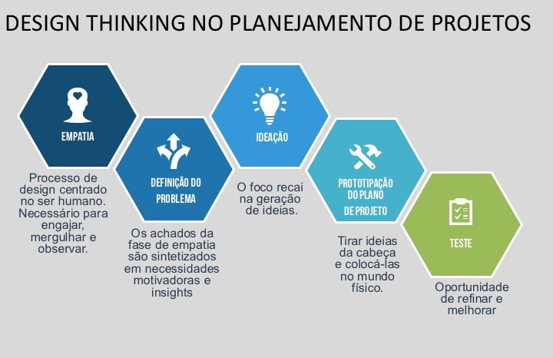
Fonte: PM Canvas é a prototipação do plano de projeto. PMCanvas Project Management. <http://pmcanvas.com.br/2016/11/08/pm-canvas/>

Slide 10
DESIGN THINKING
O Design Thinking é uma maneira de resolver problemas baseado em FAZER.
Sim, podemos considerar sem demérito para abordagem que ela é uma espécie de “Fazejamento” (planejar fazendo), mas é um “fazejamento” centrado na empatia humana e no trabalho colaborativo de equipes multidisciplinares.

Slide 11
DESIGN THINKING

Slide 12
Processo de criação de projetos

Slide 13
Critério para implementação de boas ideias

Slide 14
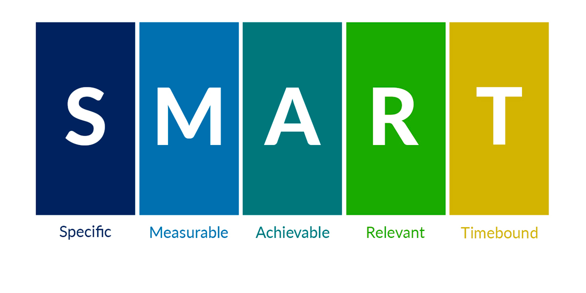
Objetivos SMART

Slide 15
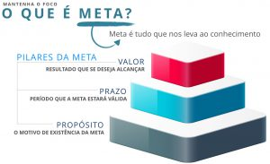
Objetivos e Metas

Slide 16
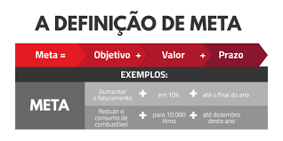
Objetivos e Metas

Slide 17
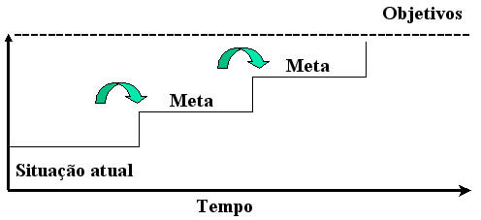

Slide 18
O Projeto Modelo Canvas

Slide 19
Referência #1

Slide 20
Referência #2

Slide 29
Reações do sistema neural

Slide 37
Planejamento colaborativo de projeto

Slide 38
Projeto modelo Canvas

Slide 39
Etapas de elaboração do Canvas

Slide 45
Modelo ideal de equipe

Slide 46
O Projeto Modelo Canvas

Slide 50
GP
PITCH
JUSTIFICATIVAS
Passado
PRODUTO
STAKEHOLDERS
Externos &
Fatores Externos
PREMISSAS
RISCOS
OBJ SMART
REQUISITOS
EQUIPE
GRUPOS DE
ENTREGAS
LINHA DO TEMPO
BENEFÍCIOS
Futuro
RESTRIÇÕES
CUSTOS
Project Model Canvas
09

Slide 51
Elaborando o Canvas colaborativamente

Slide 52
GP
Gestor Escolar
PITCH
Retomada das aulas presenciais
JUSTIFICATIVAS
Passado
PRODUTO
STAKEHOLDERS
Externos &
Fatores Externos
PREMISSAS
RISCOS
Retomar as aulas presenciais para minimizar danos causados durante o isolamento social integrando equipe e alunos.
Falta de recursos humanos para cumprimento dos protocolos de segurança.
Volta às aulas presenciais no período de pandemia.
Prefeitura Municipal e
SME
Envolvimento de toda equipe escolar.
Recuperar a aprendizagem dos alunos, priorizando habilidades essenciais, tanto cognitivas quanto socioemocionais.
Não cumprimento dos protocolos de segurança por parte da famílias/equipe.
Comunidade escolar
Instituições parceiras
Participação, compreensão e envolvimento dos pais e alunos.
Apoio da SME
Contaminação da comunidade escolar.
OBJ SMART
REQUISITOS
Retomar as aulas presenciais/ensino hibrido seguindo os protocolos de segurança.
Treinamento de funcionários quanto aos protocolos de segurança.
EQUIPE
GRUPOS DE
ENTREGAS
LINHA DO TEMPO
1 – Pesquisa com familiares e professores
Gestores de unidade
Pais
BENEFÍCIOS
Futuro
Limitação de número de estudantes e horário de funcionamento.
2 - Planejamento
Recuperação da aprendizagem para alunos que apresentaram dificuldades no remoto.
Professores
3- Treinamento
Alunos
4 – Organização do ambiente.
Orientação aos familiares e alunos quanto aos protocolos de segurança.
Funcionários
5 – Retorno as aulas presenciais.
Avaliação e reorganização
Interação e integração de alunos, equipe escolar e pais.
RESTRIÇÕES
CUSTOS
Acolhimento socioemocional e prevenção da evasão escolar.
Cumprimento das normas de prevenção da covid19;
Redução do número de alunos por turma;
Não menores de dois anos neste momento inicial
EPIs
Materiais de limpeza
Termômetros
Máscaras
Fornecimento de água e alimentação individualizada.
Distribuição e utilização correta de EPIs para equipe e alunos.
Atendimento em período integral na creche.
Limitação de tempo na unidade.

Slide 53
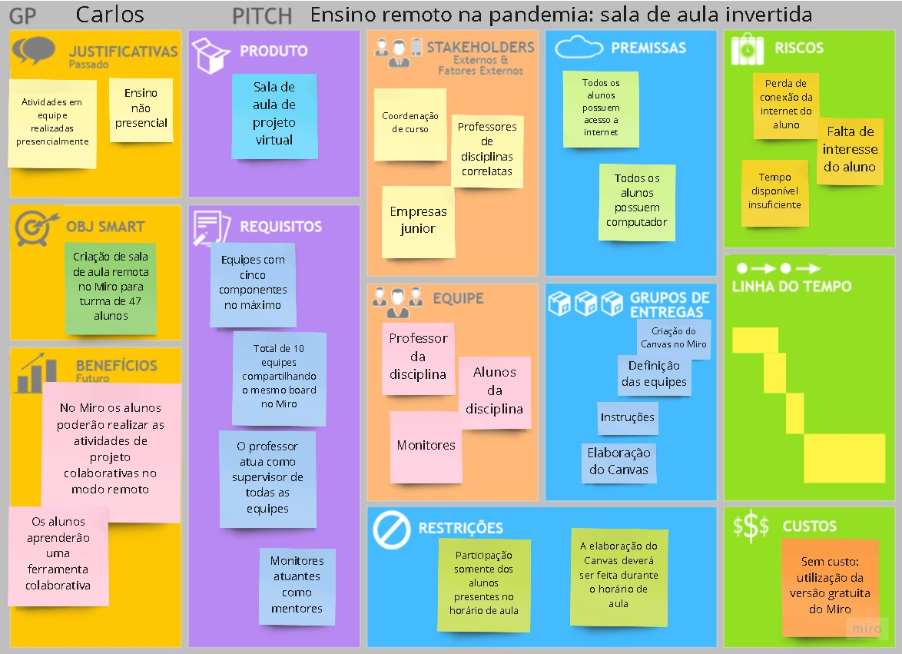

Slide 54
Ao elaborar o Canvas, não se esqueça ...

Slide 55
Atividade
Cocriação do projeto Canvas

